Slide 1

쿠팡 리뷰 분석을 통한
스팸 리뷰 판단과
타 쇼핑몰과의 리뷰 생태계 비교
3조 도지
이윤재, 김정호, 박성하, 조민호

Slide 2

목차
Part 1.
프로젝트 개요
Part 2.
프로세싱
Part 3.
개선 사항 및 기대효과
Part 4.
개발후기 및 느낀점

Slide 3

Part 1,
프로젝트 개요

Slide 4
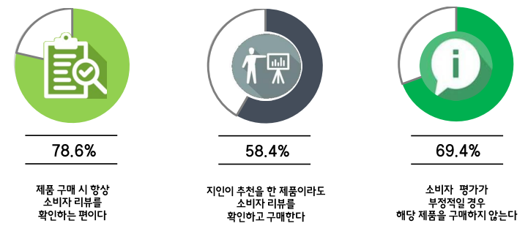
Part 1
프로젝트 개요
기획 배경
소비자는 다른 소비자의 상품 리뷰에 영향을 많이 받는다

Slide 5
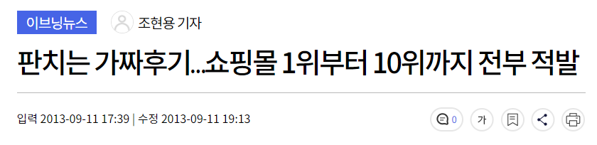
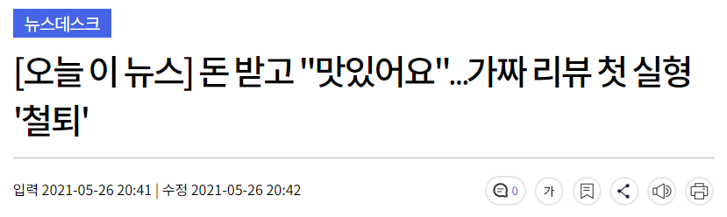
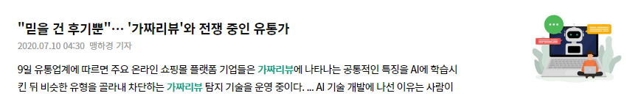
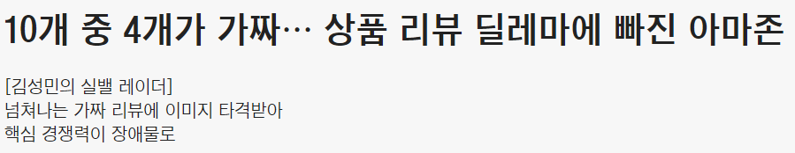
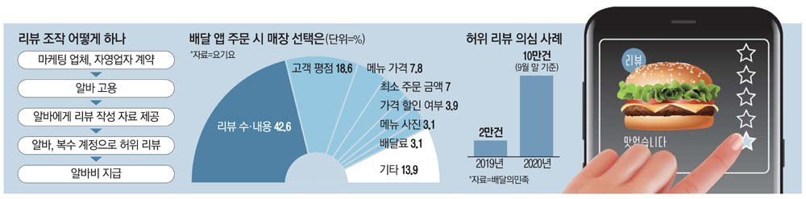
Part 1
프로젝트 개요
기획 배경

Slide 6
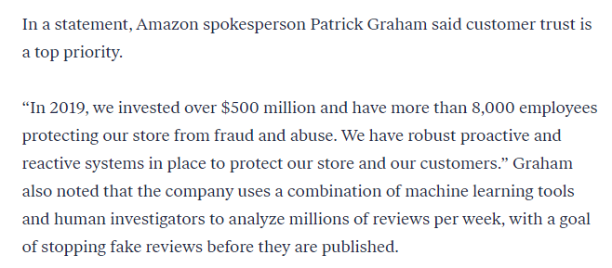
Part 1
프로젝트 개요
기획 배경
아마존 대변인은 고객과의 신뢰가 최우선이라고 말한다.
2019년 5억달러 이상과 8000명 이상의 자원이 거짓 탐지에 투자되었다.
머신러닝과 인력을 통해 매주 수백만개의 리뷰를 검사한다.
가짜 리뷰가 공개되기 전에 막는 것을 목표로 한다.
쿠팡 리뷰 데이터를 통한 스팸 리뷰 판단

Slide 7
Part 1
프로젝트 개요
목표
< 쿠팡 리뷰 데이터 분석을 통한 스팸 리뷰 판단 시스템 개발 >
파생 변수 분석을 통한 스팸 리뷰 판단
리뷰 유사도 분석을 통한 스팸 리뷰 작성자 판단
< 쿠팡 리뷰 판단 시스템을 사용하여 타 쇼핑몰 리뷰 판단 >
쿠팡 리뷰 분석을 통해 만들어진 리뷰 판단 시스템을 사용한 타 쇼핑몰 (11번가)의 리뷰 판단
판단 결과를 통한 쿠팡과 타 쇼핑몰의 스팸 리뷰 생태계 차이 확인

Slide 8
Part 1
프로젝트 개요
구성원 및 역할
공통 역할
쿠팡 리뷰 크롤링, 추가 변수 생성
개인 역할
이윤재 (팀장) : 데이터 마트 구축, 단어 출현 빈도 기반 리뷰 분석 및 스팸 리뷰 판단
김정호 : 리뷰 생태계 분석을 위한 타 쇼핑몰 리뷰 크롤링
박성하 : 감성분석과 Clustering을 통한 리뷰 분석 및 스팸 리뷰 판단
조민호 : 리뷰 유사도를 통한 스팸 작성자 판별

Slide 9

Part 2,
프로세싱

Slide 10
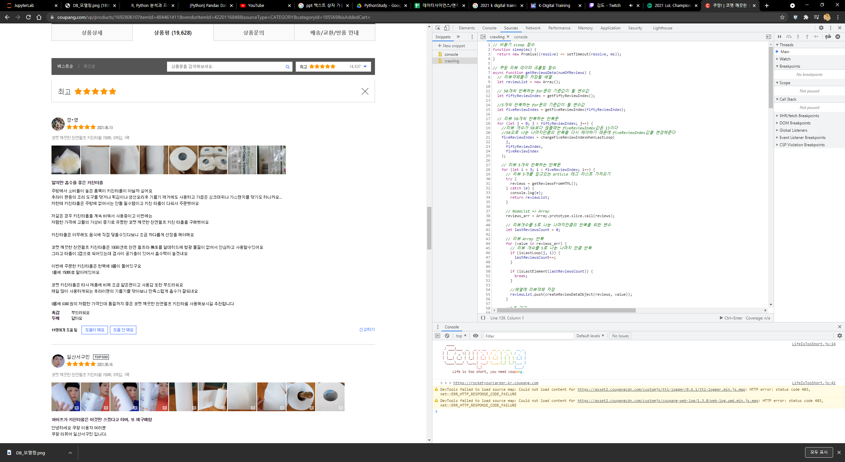
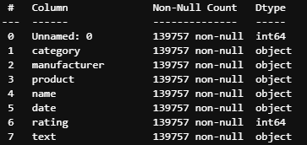
Part 2
프로세싱
데이터 수집
크롤링 위한 JavaScript Code 작성후 Chrome 개발자 도구 내 Snippets 기능 사용
작성자 명, 내용 등 크롤링
카테고리 별 약 10개 제품 1~5점 리뷰 최대 500개

Slide 11
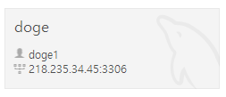
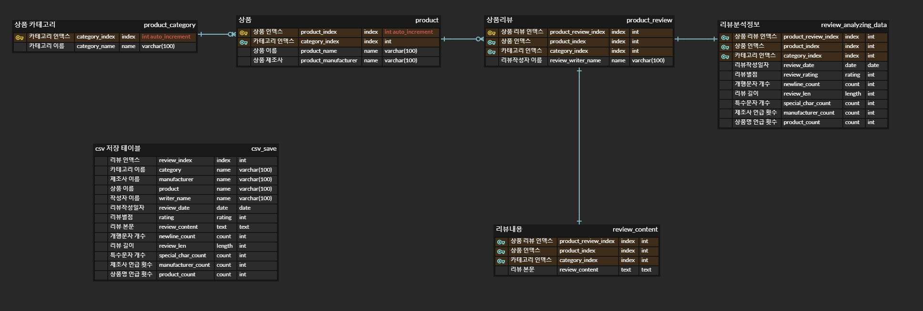
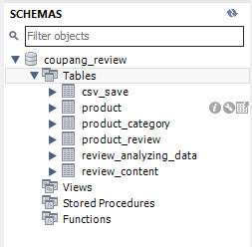
Part 2
프로세싱
데이터 마트 구축
특정 PC DB에 데이터 마트 구축 후 해당 DB Host 지정
Host로 부터 계정 발급 후 해당 DB로 접속하여 데이터 사용

Slide 12
Part 2
프로세싱
연구 모형
작성자명
리뷰 말투
리뷰 내용
특수 문자 개수
개행 문자 개수
주관적 변수
파생 변수
스팸 리뷰 여부
종속 변수
리뷰 길이
별점
제조사명 언급횟수
상품명 언급횟수
객관적 변수

Slide 13
Part 2
프로세싱
데이터 변수
기존 변수 | 변수 설명
review_index | 리뷰 고유 ID
category | 쿠팡 내 카테고리
manufacturer | 제조업체명
product | 제품명
writer_name | 리뷰 작성자 명
review_date | 리뷰 작성 일자
rating | 리뷰 별점
review_content | 리뷰 내용
파생 변수 | 변수 설명
newline_count | 개행 문자 개수
review_len | 리뷰 길이
special_char_count | 특수 문자 개수
manufacturer_count | 제조업체명 언급 횟수
product_product | 제품명 언급 횟수

Slide 14
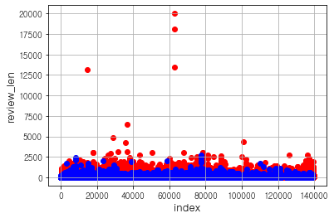
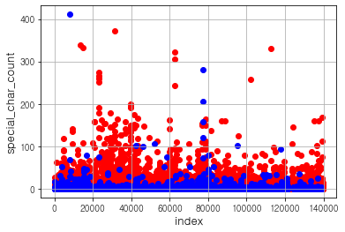
Part 2
프로세싱
데이터 분석 : 1. 단어 출현 빈도 기반
: 5점 리뷰
: 1점 리뷰
5점 리뷰가 1점리뷰보다 리뷰의 길이가 더 긴 양상을 보임 → 정보 전달을 위한 스팸 리뷰가 포함되어 있을 가능성 多
5점 리뷰가 전체적으로 특수문자를 많이 포함하고 있음

Slide 15
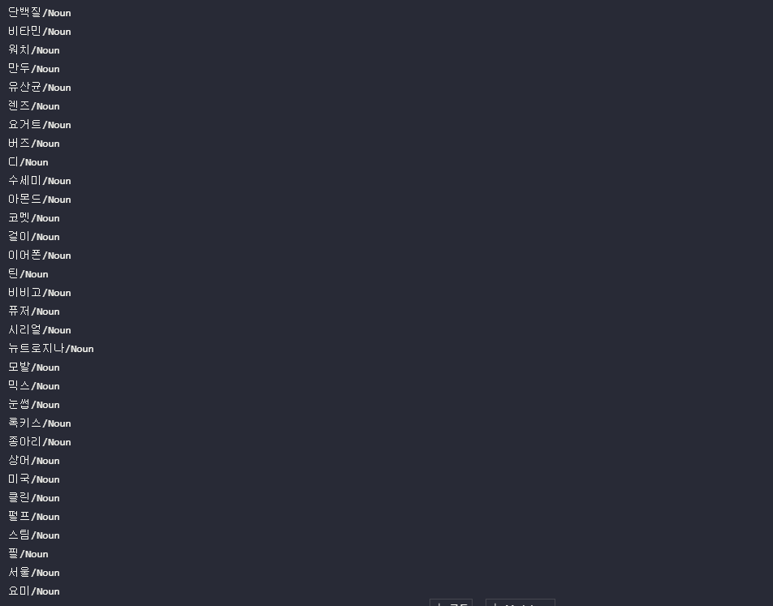
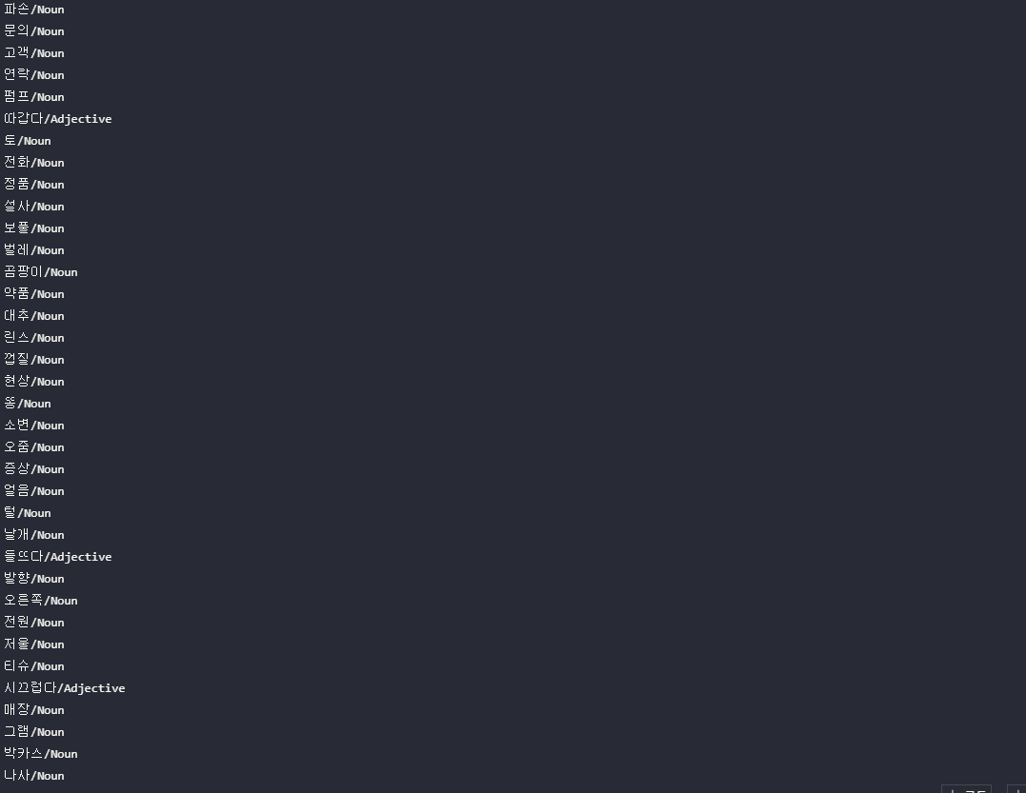
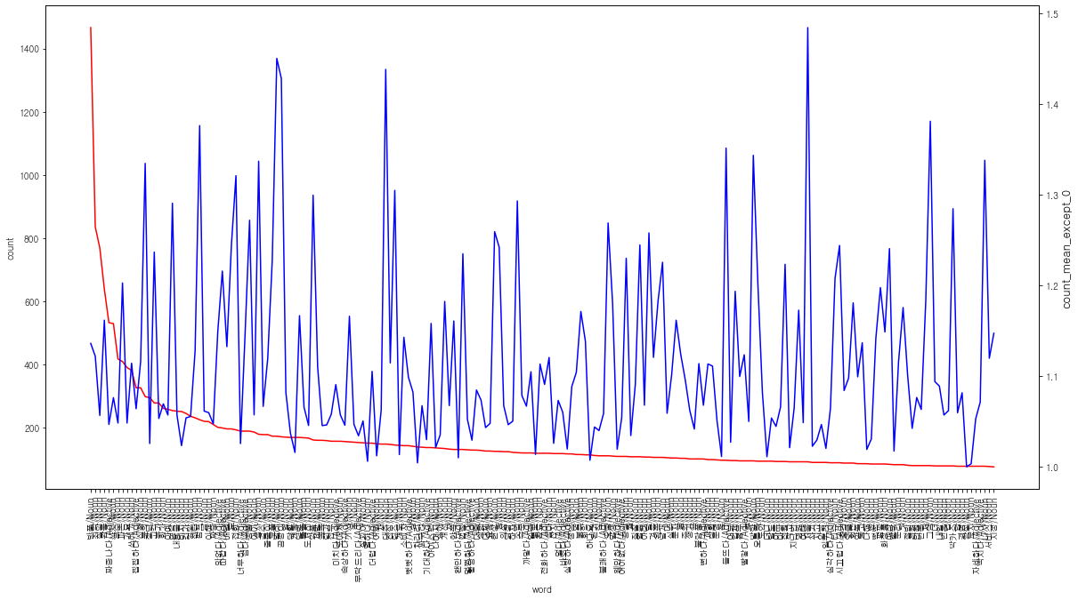
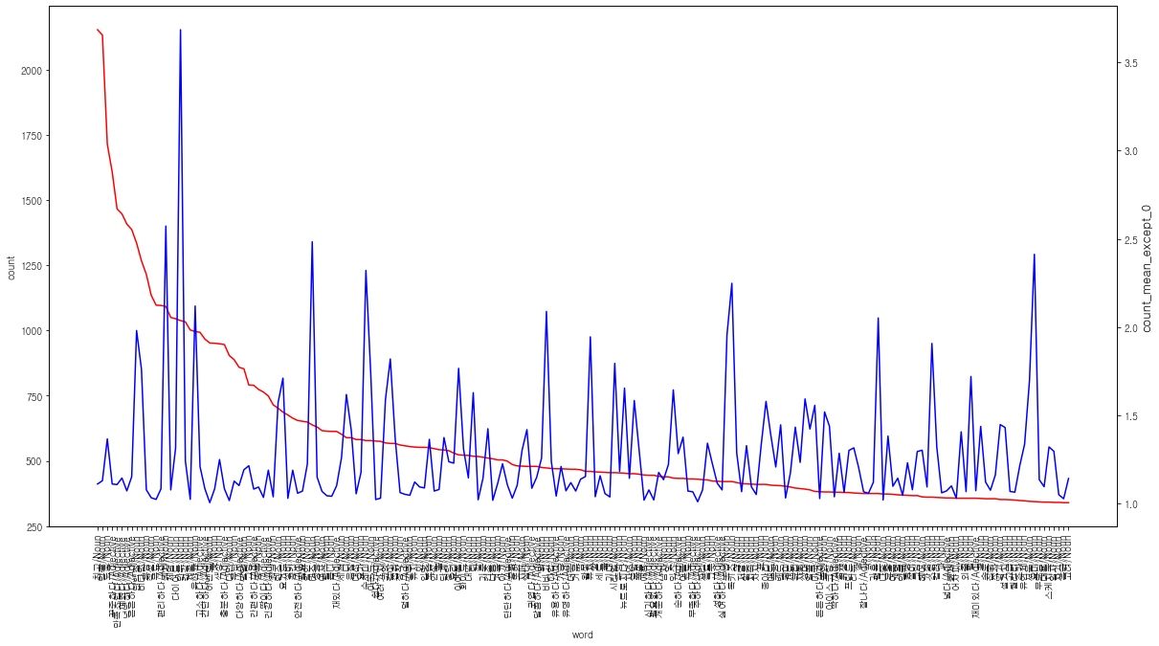
Part 2
프로세싱
데이터 분석 : 1. 단어 출현 빈도 기반
5점 리뷰
1점 리뷰
1.5회 이상
1.2회 이상
5점 리뷰에서는 제품명과 제조사명, 1점 리뷰에서는 단순 부정적 단어 다수 출현

Slide 16
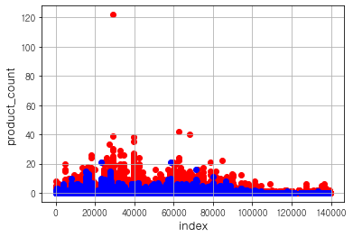
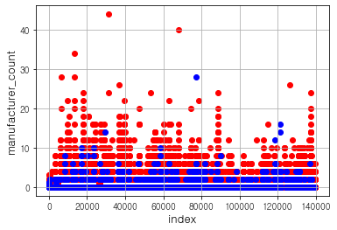
Part 2
프로세싱
데이터 분석 : 1. 단어 출현 빈도 기반
: 5점 리뷰
: 1점 리뷰
상품명 언급횟수와 제조사명 언급횟수 역시 1점리뷰보다 5점리뷰에서 크게 앞서 결론적으로 유의미한 지표라는 것을 확인

Slide 17
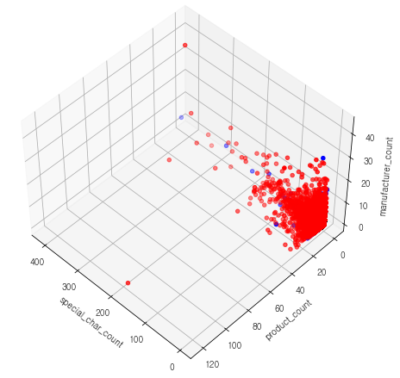
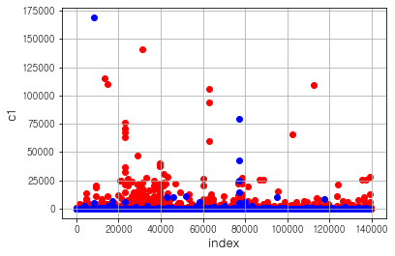
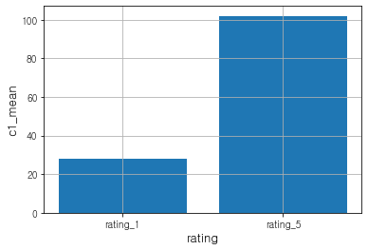
Part 2
프로세싱
데이터 분석 : 1. 단어 출현 빈도 기반
특수 문자 개수
제조사 언급 횟수
제품명 언급 횟수
c1
Notes:
결과 12911개 리뷰 판별

Slide 18
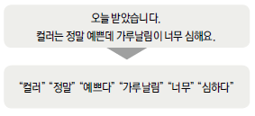
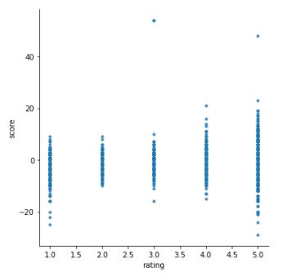
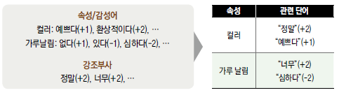
Part 2
프로세싱
데이터 분석 : 2. 감성 분석 기반 Clustering
KoNLPy
KNU 한국어 감성사전
별점이 높을수록 감성 점수가 높은 추세를 보임
높은 별점에서도 다수의 낮은 감성 점수 검출 “부정적인 상황에서 해당 제품으로 긍정적으로 변화” , “부정적인 리뷰에 걱정했으나 긍정적” 등의 리뷰로 판단

Slide 19
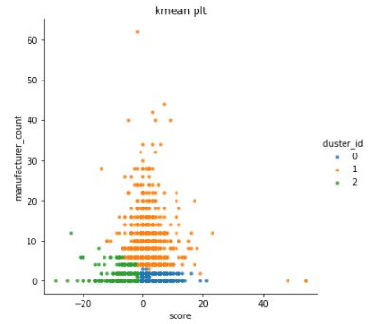
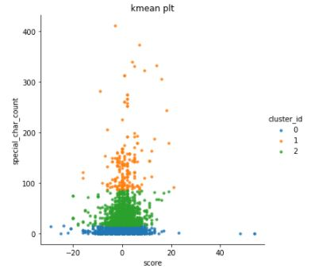
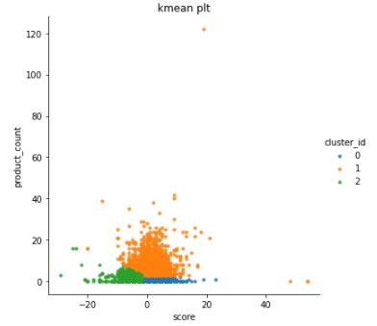
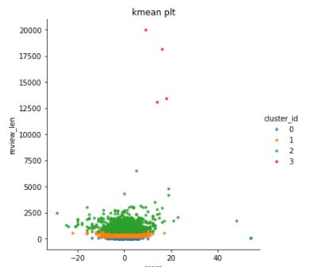
Part 2
프로세싱
데이터 분석 : 2. 감성 분석 기반 Clustering
감성점수 > 0
제조사명 언급횟수 > 3
제품명 언급횟수 > 3
리뷰 길이 > 300
특수 문자 개수 > 10
제조사명 언급횟수 / 감성점수
제품명 언급횟수 / 감성점수
Clustering 경계값
리뷰 길이 /
감성점수
특수 문자 개수 /
감성점수
Notes:
결과 238개의 리뷰 판별

Slide 20
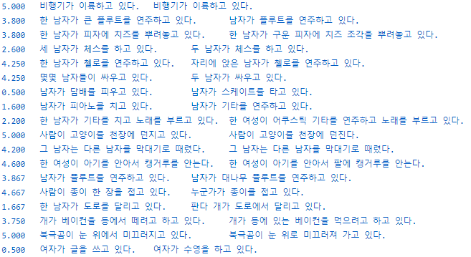
Part 2
프로세싱
데이터 분석 : 3. 리뷰 유사도 기반
KorSTS new benchmark
kakao brain에서 제공한 한국어 문장 유사도 데이터
한국어 문장 유사도 분석을 위한 새로운 benchmark
영어 문장 번역본을 포함한 8600여 개의 데이터
각 데이터 마다 2개의 문장과 0~5점으로 구성

Slide 21
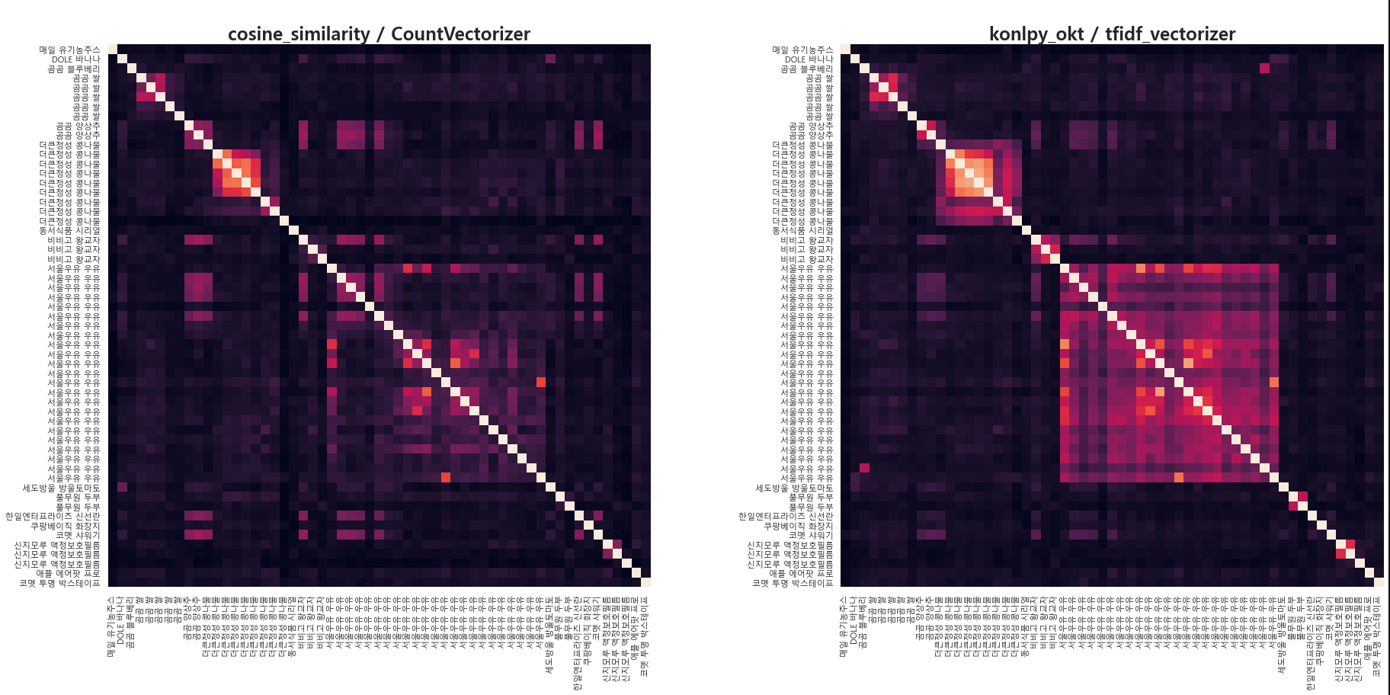
Part 2
프로세싱
데이터 분석 : 3. 리뷰 유사도 기반
코사인 유사도 검사
단순 token화
단어 출현 횟수 count
형태소 분석기 사용유사도 검사
형태소 별로 token화
출현 빈도 높은 단어 패널티 부여

Slide 22
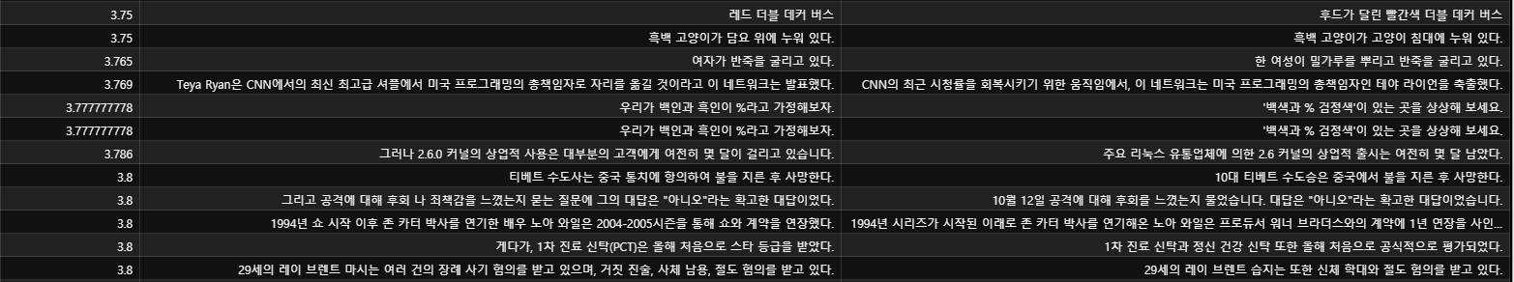
Part 2
프로세싱
데이터 분석 : 3. 리뷰 유사도 기반
3.8점보다 점수가 낮은 경우에도 의미상 유사한 문장 데이터 다수 포함
유사도 기준을 엄격하게 하기위해 임계값 3.8점으로 설정

Slide 23
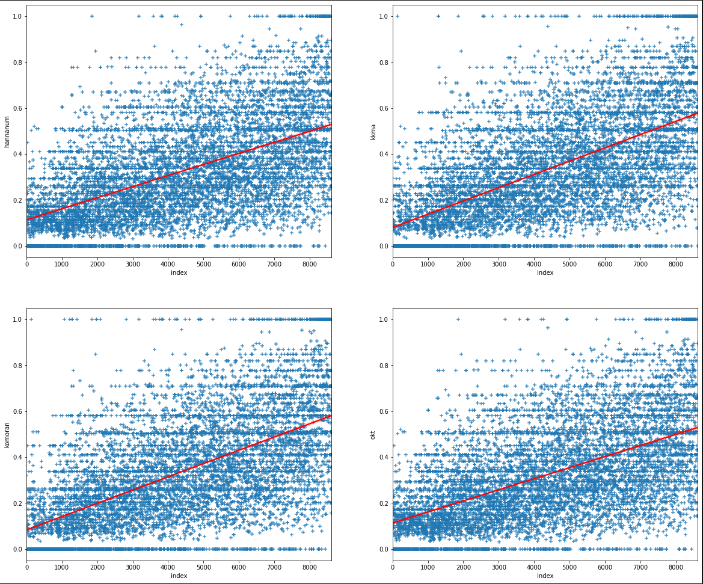
Part 2
프로세싱
데이터 분석 : 3. 리뷰 유사도 기반
KoNLPy 내부 4개의 형태소 분석기 비교
kkma와 komoran에 비해 hannanum과 okt 형태소 분석기가 더 나은 결과를 보여줌
오타에 대해 비교적 잘 처리한다고 알려진 okt 형태소 분석기를 채택

Slide 24
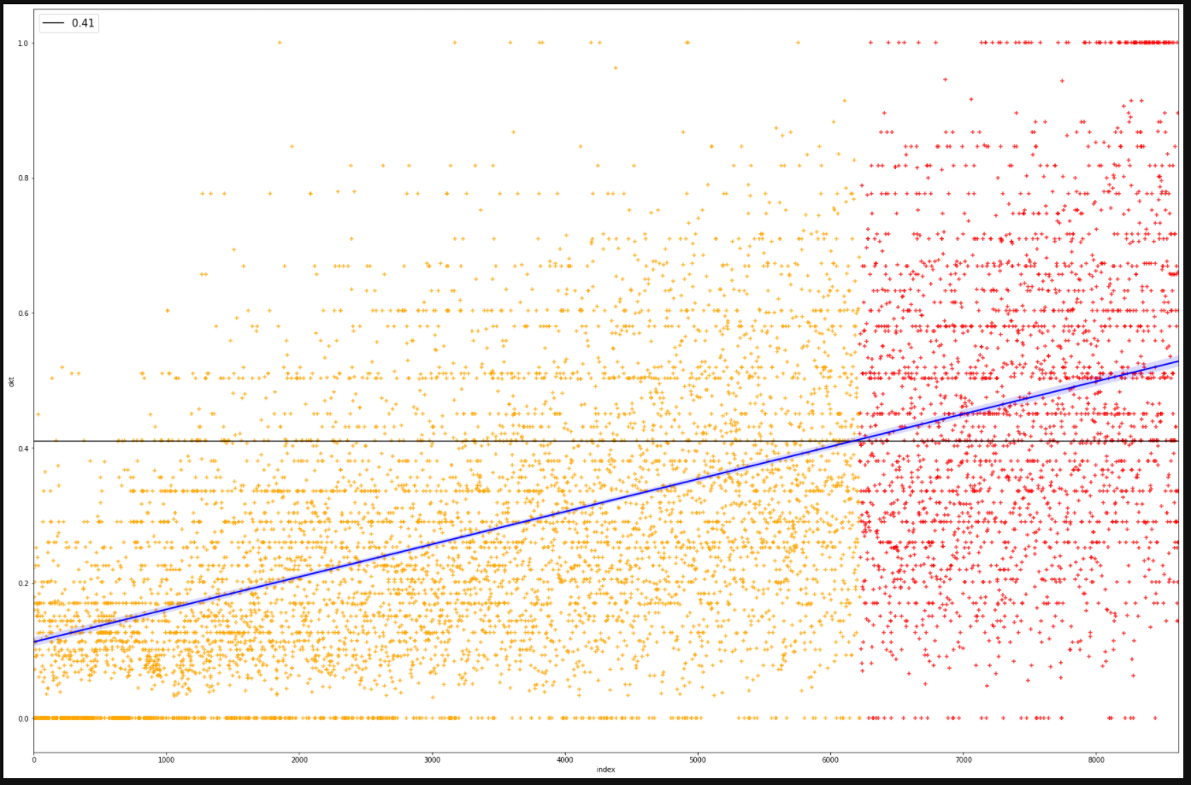
Part 2
프로세싱
데이터 분석 : 3. 리뷰 유사도 기반
회귀선의 3.8점 지점을 확인한 결과 유사도 값 0.41을 확인
okt 형태소 분석기를 사용한 결과 유사도가 0.41이상인 경우 3.8점 이상이라고 간주
해당 작성자 스패머 판단

Slide 25
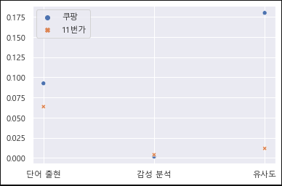
Part 2
프로세싱
데이터 분석 결과
단어 출현 빈도 기반 - 쿠팡 : 139757개 리뷰 중 12911개 (9.24%) - 11번가 : 5320개 리뷰 중 338개 (6.35%)
감성 분석 기반 Clustering - 쿠팡 : 139757개 리뷰 중 238개 (0.17%) - 11번가 : 5320개 리뷰 중 21개 (0.39%)
리뷰 유사도 기반 - 쿠팡 : 5172명 중 925명 (17.97%) - 11번가 : 935명 중 11명 (1.18%)

Slide 26
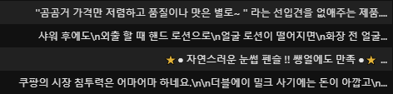
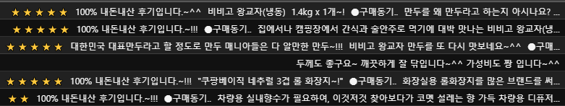
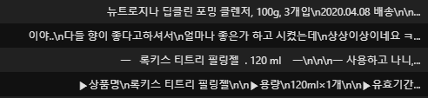
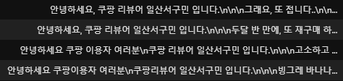
Part 2
프로세싱
데이터 분석 결과
단어 출현 빈도 기반
감성 분석 기반 Clustering
리뷰 유사도 기반

Slide 27

Part 3,
개선 사항 및
기대효과

Slide 28
Part 3
개선 사항 및 기대효과
한계점 및 개선사항
단어 출현 빈도 기반
c1 계산식에서의 각 feature 가중치에 대한 논리성
필터링 기준이 된 이상치 값의 논리성
감성 분석 기반 Clustering
KNU 감성 사전의 한계점 : 강조어구에 대한 판단 불가
전체 데이터 양에 비해 극도로 적은 필터링 결과 리뷰 수
리뷰 유사도 기반
작성자 IP가 아닌 이름으로 구별하여 익명 처리된 다른 작성자를 같은 작성자로 간주 가능 (ex) 김*규, 이*민)
데이터 내부 동일 작성자 리뷰 2개 미만인 경우 적용 불가능

Slide 29
Part 3
개선 사항 및 기대효과
기대효과
< 쿠팡 내 스팸리뷰 일부 필터링 가능 >
스팸 리뷰 처리가 미흡한 쿠팡 내 제품 구매시 리뷰 필터링을 통한 제품 선택
< 스팸리뷰 판단 미실시 소규모 쇼핑몰에 적용 가능 예상 >
스팸 리뷰 필터링 시스템이 잘 갖춰지지않은 소규모 쇼핑몰에 적용 가능
< 쇼핑몰 외 온라인 구매 플랫폼에 확장 적용 가능 >
연구 데이터 변화를 통한 다양한 플랫폼 적용

Slide 30

Part 4,
개발후기 및 느낀점

Slide 31
Part 4
개발후기 및 느낀점
개발후기 및 느낀점
이윤재
일반적인 방법으로 크롤링이 안되는 상황과 논리적 결함을 고치는 과정에서 다양한 시도를 해볼 수 있었기 때문에 좋은 경험이 되었다.
김정호
많은 것을 배우고 많은 부족함을 알게 되어서 남은 교육 기간동안 더 열심히 하겠다.
박성하
기본기가 부족해 처음에 헤매었지만 시행착오를 겪으며 많이 배울 수 있는 좋은 기회가 되었다.
조민호
팀원들과 각자 다양한 방법으로 분석을 하면서 나의 방법과 다른 팀원의 방법을 비교해보며 다양한 지식을 얻을 수 있어서 좋았고 쉽지 않은 주제였지만 목표한 만큼의 결과가 나와서 뿌듯하다.

Slide 32
References 및 데이터 출처
윤덕환, 채선애, 송으뜸, 김윤미. "2017 소비자 리뷰 영향력 조사." 리서치보고서, 2017.7 (2017): 1-28.
오하영. "동시출현 단어분석 기반 스팸 문자 탐지 기법." 정보보호학회논문지 26.3 (2016): 693-700.
쿠팡(Coupang). (https://www.coupang.com/)
11번가. (https://www.11st.co.kr/main)
kakaobrain. KorNLUDatasets (https://github.com/kakaobrain/KorNLUDatasets/tree/master/KorSTS)

Slide 33
Q & A

Slide 34
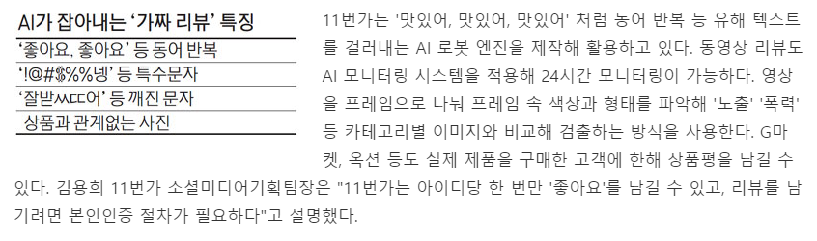
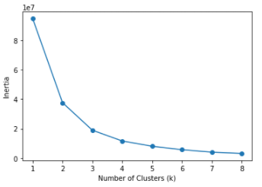
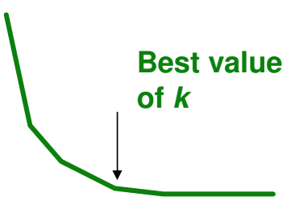

Slide 35



Part 1
프로젝트 개요
리뷰 크롤링
DB 저장
리뷰
data
리뷰 크롤링

